Slide 1
Esi arhitekts!

Slide 2
Kādas figūras jūs variet nosaukt?

Slide 3
Kā telpiskas figūras attēlot plaknē?

Slide 4
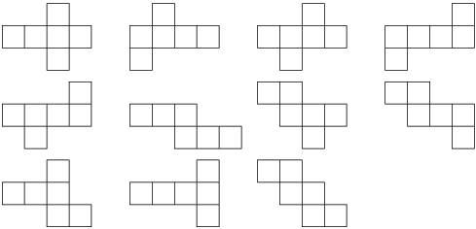
Kā telpiskas figūras attēlot plaknē?
Var zīmēt izklājumu!
Var fotografēt vai nozīmēt!
Kādas figūras izklājumi redzami?

Slide 5
Vai viegli iztēloties, kas šī par figūru?

Slide 6
Vai vari iztēloties, kas šī par figūru?

Slide 7
Vai vari iztēloties, kas šī par figūru?

Slide 8
Vai celtnieki sapratīs kā jābūvē māja?

Slide 9
Vai telpiskas figūras plaknē varētu attēlot citādi? Kas ir svarīgi attēlojot telpiskas figūras?

Slide 10
Šodien nodarbībā:
Mācēšu attēlot figūras kā arhitekts
Mācēšu pats veidot figūras

Slide 11
Virskats, priekšskats un sānskats
Virsskats
Sānskats
Priekšskats

Slide 12
Pielietojums

Slide 13
Pielietojums

Slide 14
2. uzdevums. Izveido figūru!
Virsskats
Priekšskats
Labais sānskats

Slide 15
3. uzdevums. Izveido figūru!
Virskats
Priekšskats
Sānskats

Slide 16
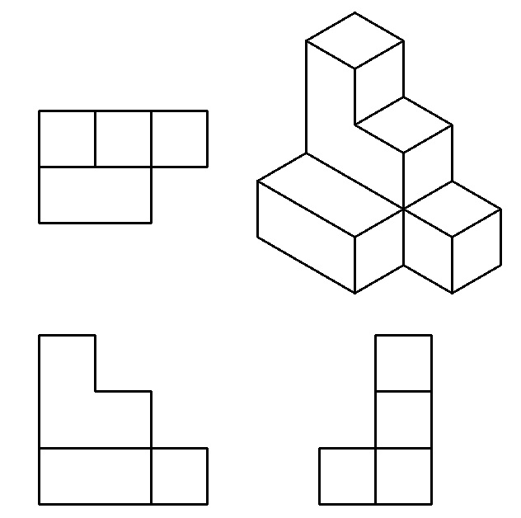
4. uzdevums. Izveido figūru!
Virsskats
Priekšskats
Sānskats

Slide 17
Salīdzini!

Slide 18
5. uzdevums. Uzzīmē skatus!

Slide 19
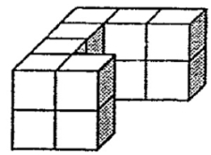
6. uzdevums. Uzzīmē šīs figūras sānskatu, virsskatu un priekšskatu!

Slide 20
7. uzdevums
Izveido figūru grupā!
Aizpildi tabulu!

Slide 21
1. uzdevums. Uzzīmē skatus!

Slide 22
Salīdzini!
Virsskats
Priekšskats
Labais sānskats

Slide 23
Mēģini izveidot šo figūru no plastilīna!
Sānskats
Priekšskats
Virsskats

Slide 24
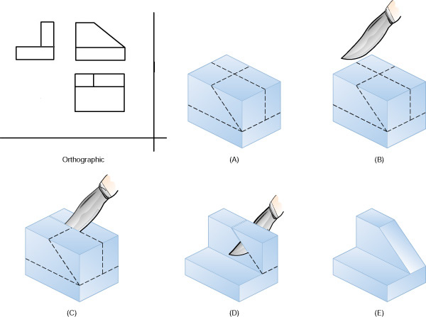
Kā konstruēt telpisko figūru?

Slide 25
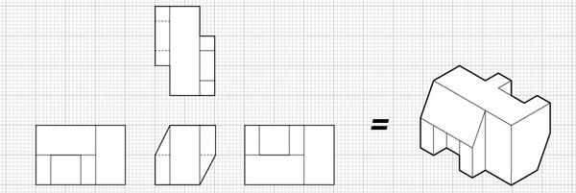
Sarežģītākas figūras piemērs
Virsskats
Sānskats 1
Priekšskats
Sānskats 2

Slide 26
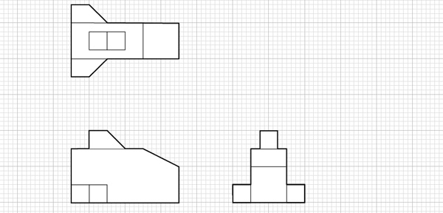
8. uzdevums. Izgatavo šo figūru!
Virsskats
Sānskats
Priekšskats

Slide 27
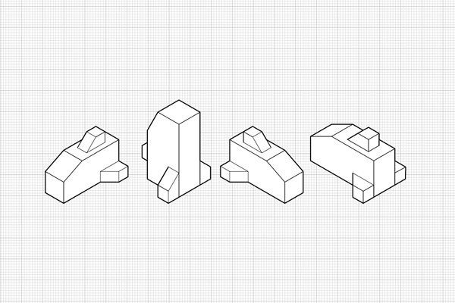
Vai esi gatavs redzēt atrisinājumu?

Slide 28
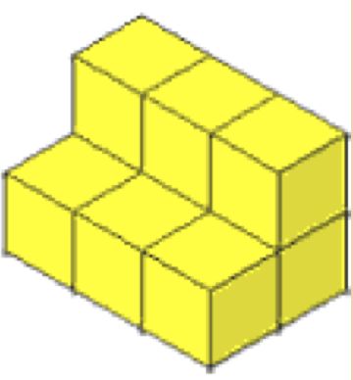
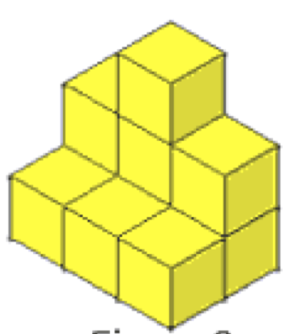
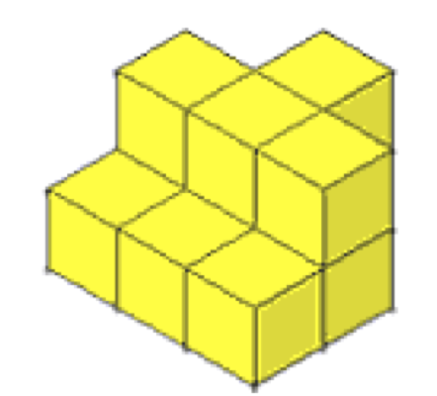
Kura figūra attēlota skatos?
Virsskats
Priekšskats
Sānskats
A
B
D
C

Slide 29
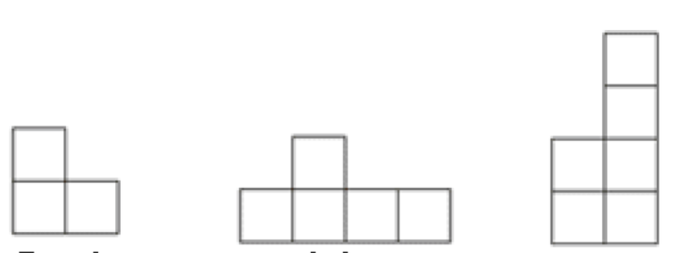
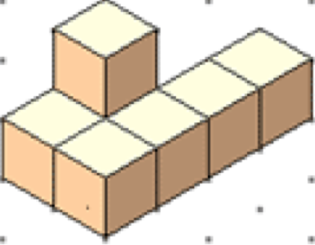
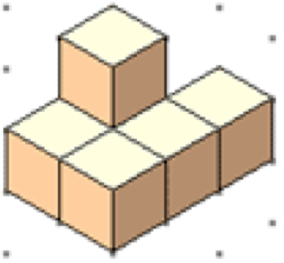
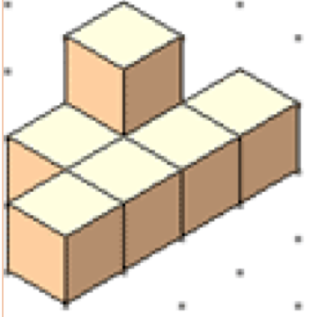
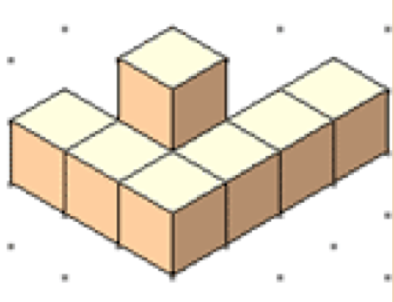
Kura figūra attēlota skatos?
Priekšskats
Sānskats
Virsskats
A
B
D
C

Slide 30
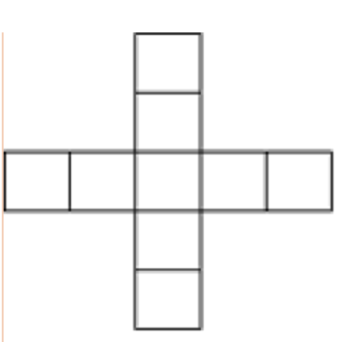
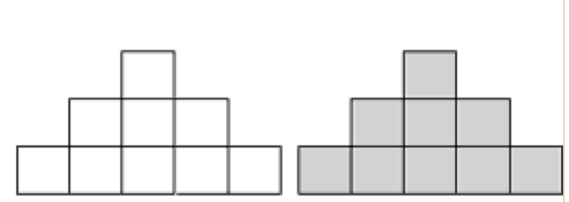
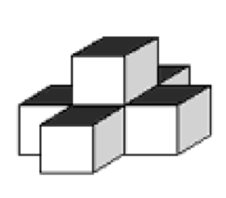
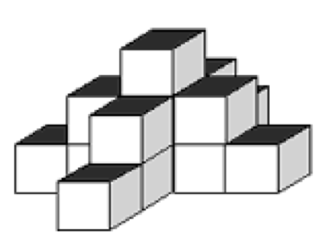
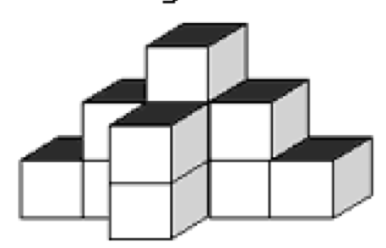
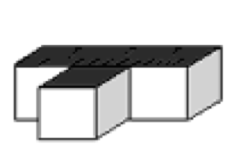
Kura figūra attēlota skatos?
Virsskats
Priekšskats
Sānskats
A
B
D
C

Slide 31
Kura figūra attēlota skatos?
Virsskats
Priekšskats
Sānskats
A
B
D
C

Slide 32
Paldies par darbu!

